Slide 1

اسم المقرر
تقنية المعلومات 2
استاذ المقرر
أ/ محمد الجعفري
جامعة الملك فيصل
عمادة التعلم الإلكتروني والتعليم عن بعد
1

Slide 2
المحاضرة التاسعة
عنوان المحاضرة
نظم إدارة قواعد البيانات
Microsoft Access 2007

Slide 3
محتوى المحاضرة
إنشاء نموذج فارغ.
إضافة صورة إلى النموذج.
إضافة الوقت و التاريخ إلى النموذج.
فرز السجلات في النماذج.
إدراج أرقام الصفحات إلى النموذج.
مقاطع النموذج.
تغيير حجم مقاطع النموذج.
تمرين على المحاضرات السابقة
النماذج.
إنشاء نموذج بسيط.
طرق عرض النموذج.
التنقل من حقل إلى أخر في النموذج.
حذف، إضافة وحفظ السجلات من النموذج.
تغيير تصميم النموذج.
الأنماط وترتيب عناصر التحكم في النموذج.

Slide 4
تمرين على المحاضرة السابعة والثامنة (1)
أنشأ قاعدة بيانات باسم مثال تجريبي.
أنشأ بداخله جدول, أدخل الحقول التالية وحدد نوع البيانات لكل حقل: الاسم الاول, اسم العائلة, الشركة, الرقم الوطني.
احفظ الجدول باسم بيانات.
حدد حقل الرقم الوطني ليكون المفتاح الاساسي.
غير عرض عمود حقل الاسم الاول بحيث يتلاءم مع البيانات الموجودة فيه.
أضف سجل جديد, احفظ التغيرات على الجدول ثم أغلقه.
أعد تسمية الجدول بيانات ليصبح معلومات.
أغلق قاعدة البيانات.

Slide 5
تمرين علي المحاضرة السابعة والثامنة (2)
افتح قاعدة بيانات مثال تجريبي.
افتح الجدول معلومات.
أضف الحقل تاريخ الميلاد بعد حقل الشركة مع تحديد نوع بيانات الحقل.
أضف حقل الراتب بعد الرقم الوطني.
احذف حقل الشركة.
أدخل ثمانية سجلات على الجدول.
احفظ التغيرات على الجدول ثم أغلقه.

Slide 6
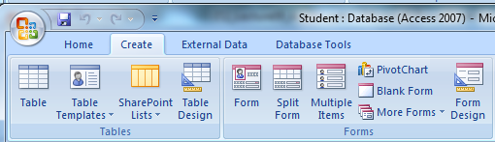
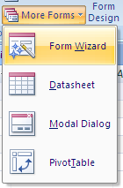
النماذج Forms
النموذج عبارة عن واجهة أو نافذة تعرض من خلالها البيانات المخزنة في قاعدة البيانات مع إمكانية تحريرها وتعديلها، كما تستعمل لإدخال بيانات إلى قاعدة البيانات.
يوفر أكسس عدة أنواع من النماذج:
  نموذج بسيط Simple Form يظهر واجهة يحتوي سجل واحد.
  نموذج منقسم Split Form يقوم بعرض البيانات بطريقة
  النموذج بسيط في الأعلى وبشكل ورقة بيانات في الاسفل.
  نموذج عناصر متعددة يعرض سجلات متعددة بشكل ورقة بيانات.
  نموذج فارغ يستعمل لإضافة العناصر إليه.
يمكن استعمال معالج النماذج لإنشاء النماذج.
تطبيق إنشاء نموذج بسيط

Slide 7
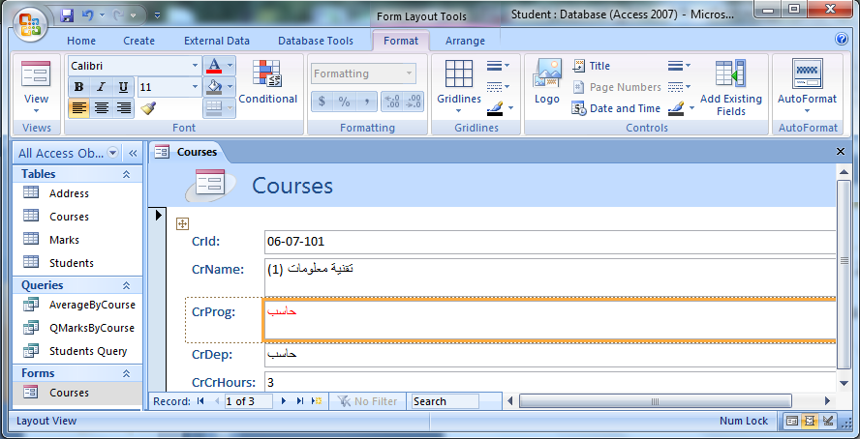
إنشاء نموذج بسيط
طريقة عرض تخطيط النموذج
التبويب أدوات تخطيط النموذج مع التبويبين تصميم وترتيب
طريقة عرض تصميم النموذج
يمكن عرض البيانات وتعديلها والعمل على السجلات والتعديل على مخطط النموذج
طريقة عرض النموذج
طريقة عرض تخطيط النموذج

Slide 8
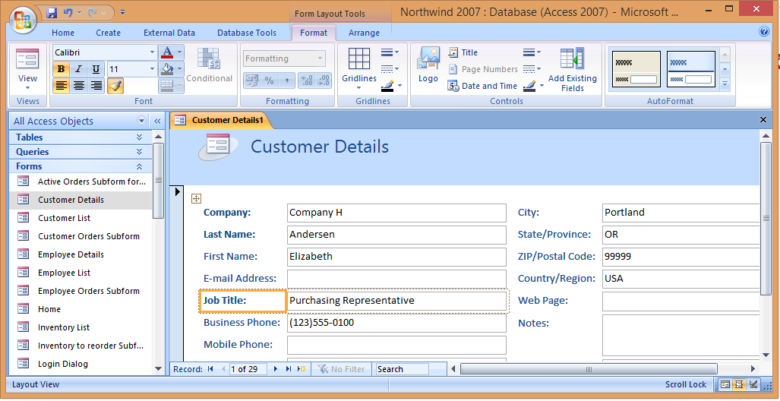
عرض التخطيط Layout view
يمكن مشاهدة البيانات اثناء تغيير التصميم والتحكم في حجم حقول النموذج وتنسيق وتحسين النموذج

Slide 9
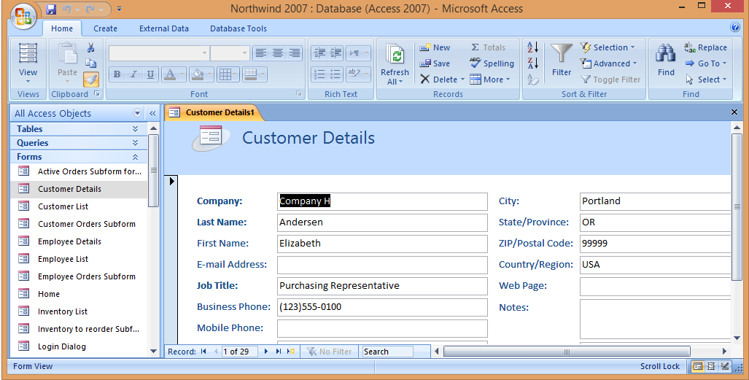
عرض النموذج Form view
يمكن اضافة او حذف سجلات وكذلك تعديل البيانات وفرزها وتصفيتها

Slide 10
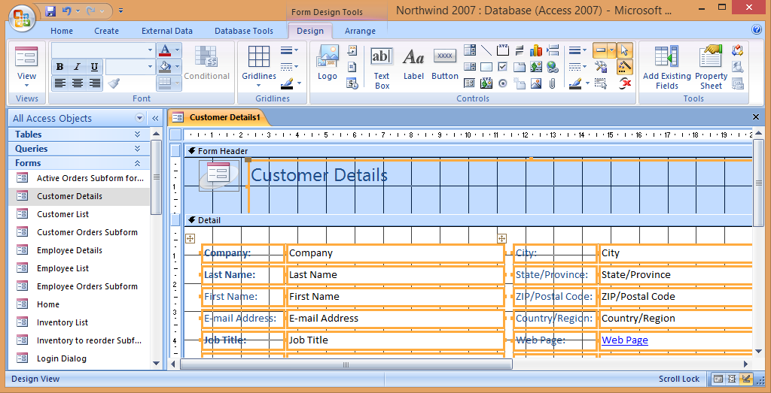
عرض تصميم النموذج Design view
يمكن تعديل تصميم النموذج كاملا وكذلك تغيير خصائص النموذج دون رؤية البيانات

Slide 11


التنقل من حقل إلى أخر في النموذج
والعمل على السجلات
من خلال شريط التمرير
navigation bar في عرض النموذج.
العمل على السجلات من خلال
الصفحة الرئيسية / مجموعة السجلات
جديد أو حفظ أو حذف
السجل الاول
السجل الاول
السجل الحالي
السجل التالي
السجل التالي
إنشاء سجل جديد
حذف سجل

Slide 12
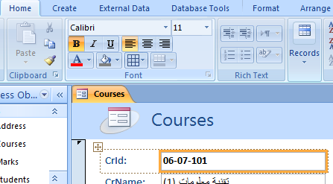
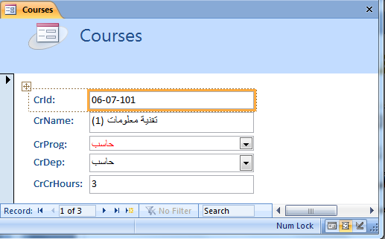
تغيير عرض و ارتفاع الحقل
وخصاص خط العناصر
انتقل إلى طريقة عرض التخطيط
قم بتحديد العنصر المراد تغييره
اذهب بمؤشر الفارة إلى أطراف العنصر ليتغير شكله لسهم واسحبه حسب رغبتك لتغيير حجمه
تغيير خصائص خط العنصر
حدد العنصر وغير الخاصية
المرغوبة من مجموعة الخط

Slide 13
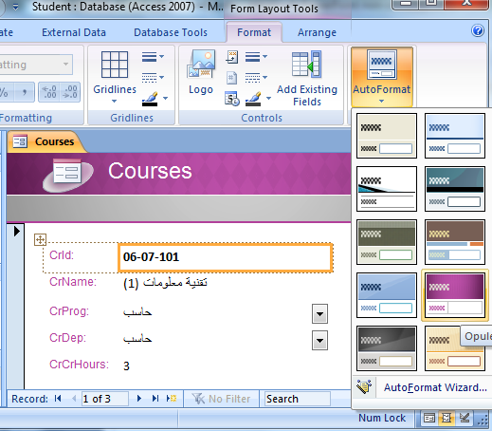
الأنماط الجاهزة Styles
إفتح أدوات تخطيط النموذج / تنسيق / تنسيق تلقائي واختر التنسيق المناسب
انتقل لطريقة عرض التخطيط

Slide 14
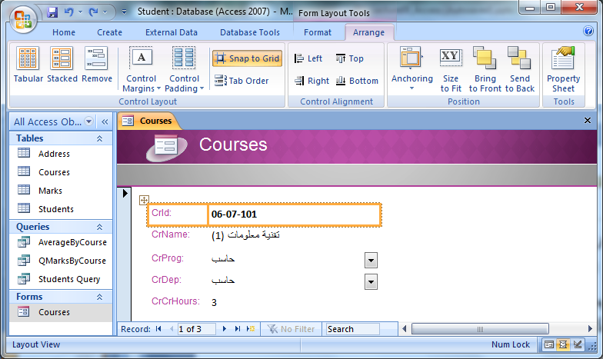
ترتيب عناصر التحكم
انقر على إزالة Remove
ثم ضع المؤشر داخل العنصر المطلوب حتى يتحول إلى سهم ذات أربع رؤوس ثم اسحبه إلى الموقع الجديد

Slide 15
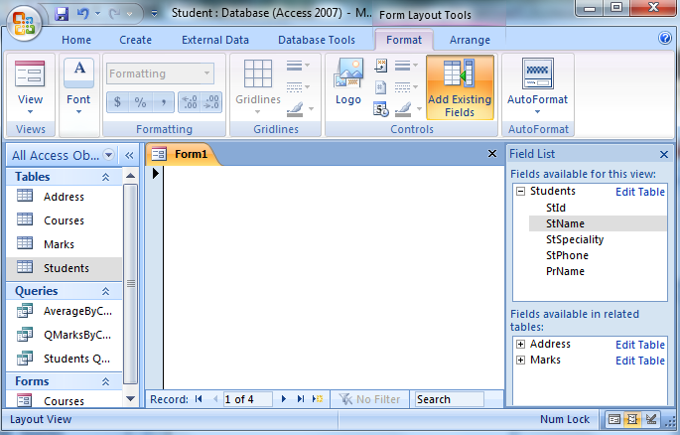

نموذج فارغ
تبويب إنشاء / مجموعة نماذج / نموذج فارغ

Slide 16
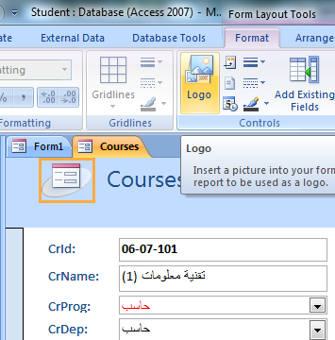

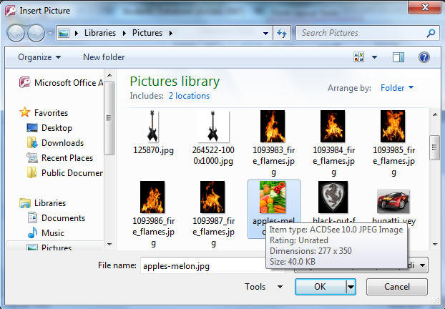
إضافة صورة إلى النموذج
تنسيق / مجموعة عناصر التحكم / شعار

Slide 17
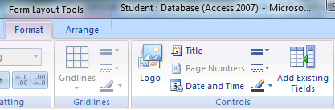
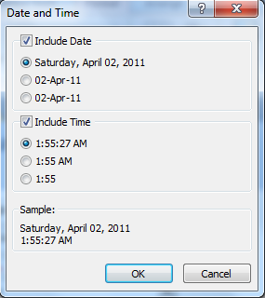
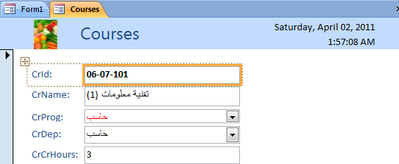
إضافة تاريخ إلى النموذج
تنسيق / مجموعة عناصر التحكم / تاريخ ووقت

Slide 18
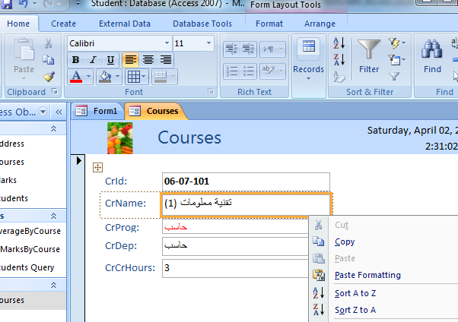
فرز السجلات في النماذج – طريقة عرض التخطيط
انقر زر الفارة الأيمن فوق
الحقل المراد فرزه ثم
اختر فرز تصاعدي أو
تنازلي (أو من تبويب
الصفحة الريسية فمجموعة
فرز وتصفية ثم أمر الفرز
لإلغاء الفرز: من تبويب
الصفحة الرئيسية ثم
فرز و تصفية ثم مسح كافة عمليات الفرز

Slide 19
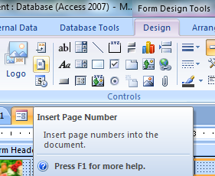

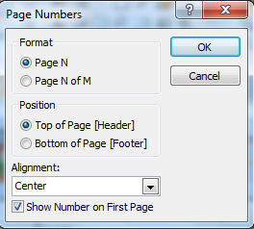
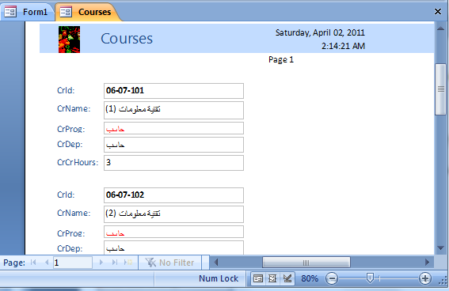
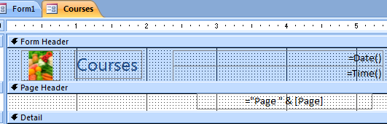
إدراج أرقام الصفحات
افتح عرض تصميم النموذج
أدوات التصميم/ تصميم / أرقام الصفحات
افتح زر افيس ثم طباعة ثم معاينة قبل الطباعة

Slide 20
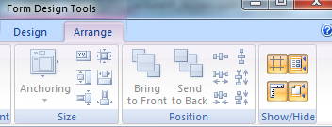
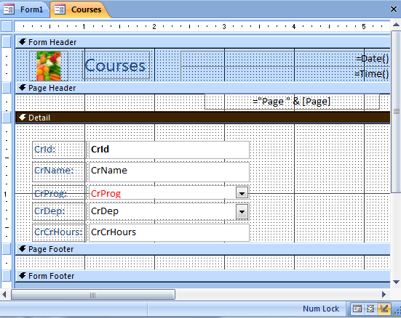
مقاطع النموذج
فتح تصميم النموذج
  إظهار مقاطع النموذج
    رأس النموذج
    رأس الصفحة
    التفصيل
    تذييل الصفحة
    تذييل النموذج
  يمكن تغيير حجم مقاطع
  النموذج بسحب حدودها بالفأرة
يظهر معلومات في أعلى كل شاشة بطريقة عرض النموذج وفي أعلى الصفحة الأولى عند الطباعة
يظهر معلومات في أعلى كل الصفحة عند الطباعة
مكان عرض السجلات حيث تمكن من التحكم بتنسيق السجلات ومواقعها
يظهر معلومات في أسفل كل الصفحة عند الطباعة
يظهر المعلومات التي لا تتغير بالنسبة للسجل في أسفل نافذة طريقة عرض النموذج وتظهر في آخر صفحة عند الطباعة

Slide 21
تمرين على النماذج Forms
افتح قاعدة بيانات مثال تجريبي.
مستخدما الجدول معلومات أنشأ نموذج بسيط.
انتقل إلى السجل الاخير.
انتقل إلى السجل الاول.
احذف السجل الثاني.
افرز السجلات حسب الاسم الاول.
انتقل إلى السجل السابع.
احفظ النموذج باسم اتصالات.
أدرج صورة إلى النموذج.
انقل عنصر التحكم اسم العائلة إلى جانب عنصر التحكم الاسم الاول.
أغلق النموذج ثم أغلق قاعدة البيانات.

Slide 22

بحمد الله

